Slide 1
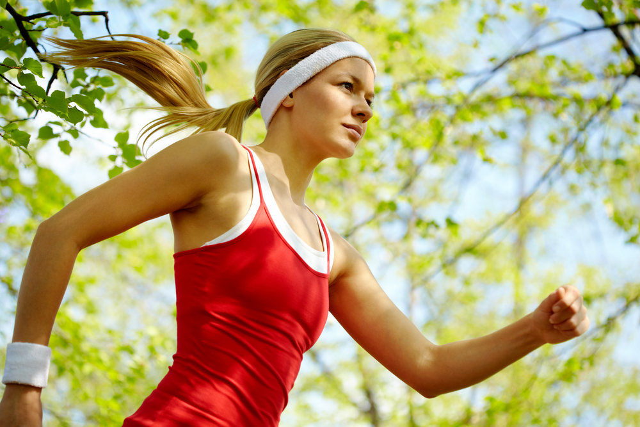
Рухова активність і здоров’я

Slide 2
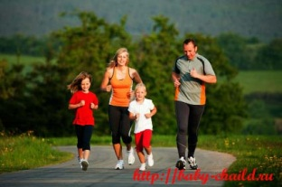
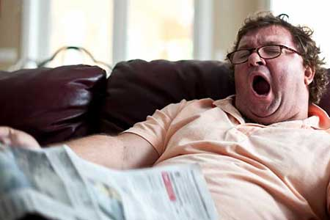

Як ви думаєте, якщо порівняти активних і неактивних людей, хто з них швидше стомлюється? Саме ледачі стомлюються раніше усіх. Отже, якщо ви почуваєте млявість, слабість, швидко стомлюєтеся - вам треба стати більш активним і рухливим. Рух - це здоров’я!

Slide 3

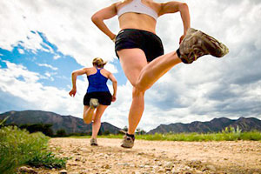
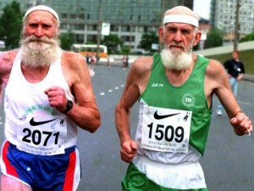
Актуальність теми полягає у тому, що поряд з нераціональною організацією режиму харчування однією з важливих причин передчасного старіння і порушення нормального функціонування організму є недостатня рухова активність. Малорухливий спосіб життя призводить до зміни стану серцево-судинної системи, яка є однією з найбільш слабких ланок організму. Недостатня рухова активність у певній степені обумовлена сучасним способом життя, автоматизацією виробництва. Через це і виникає необхідність у пошуку найбільш раціональних фізіологічних методів боротьби з нестачею рухової активності. Вона стимулює ріст і розвиток усіх систем органів організму. Зазначене вище дозволяє дійти висновку про теоретичне і практичне значення даної проблеми.

Slide 4
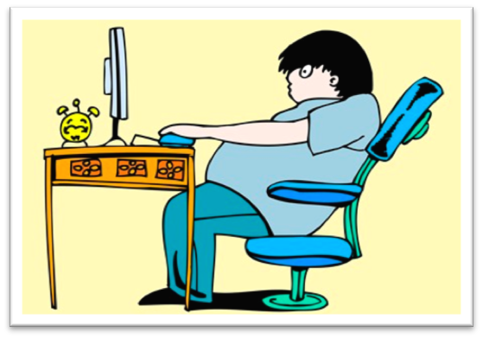
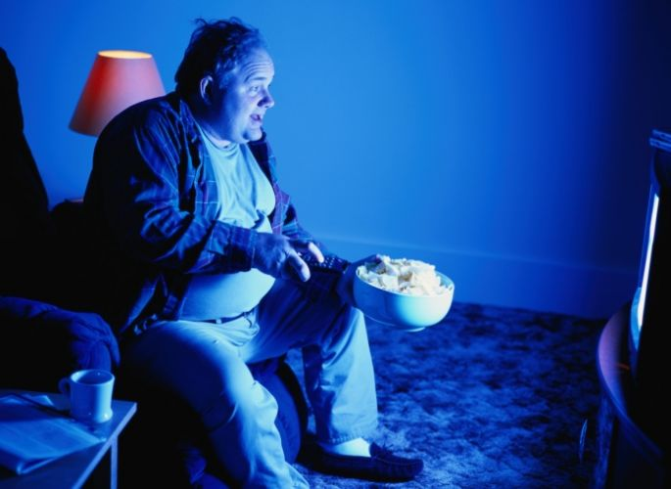

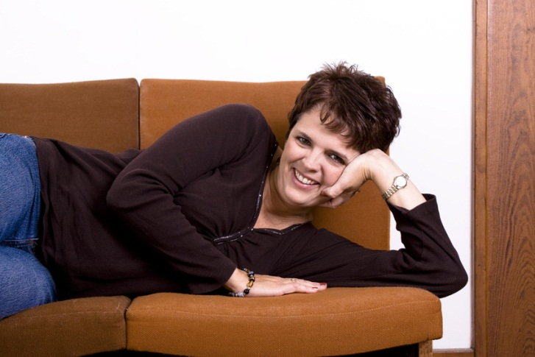
Японські дослідники розрахували, що для нормального активного стану організму і підтримки здоров'я, людина повинна робити щодоби до 10000 кроків, тобто при середній ширині кроку 70-80 см проходити за день 7-8 км. Тисячоліттями життя людей було пов'язане переважно з фізичною працею, на яку припадало до 90% зусиль. За роки останнього століття склалися інші співвідношення, виник дефіцит рухової активності.

Slide 5
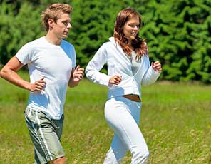
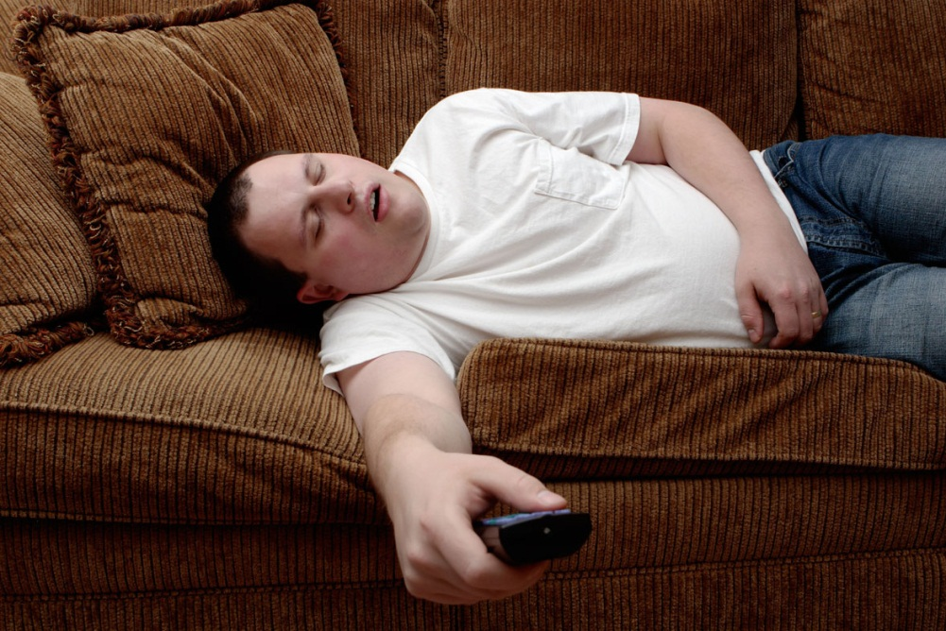

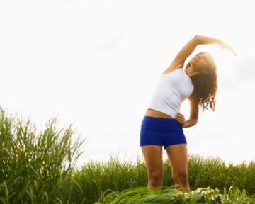
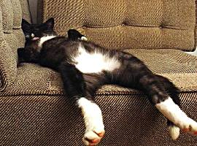
Мета дослідження полягає в теоретичному обґрунтуванні та практичній перевірці впливу занять оздоровчою фізичною культурою на організм людини.

Slide 6

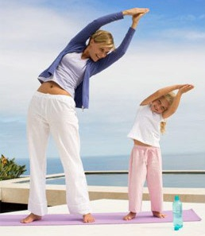
На початку роботи було висунуто гіпотезу - заняття оздоровчою фізичною культурою, спортом; ведення здорового способу життя сприятиме підвищенню працездатності, уповільненню процесів старіння, позбавлення вікових фізіологічних недуг.

Slide 7
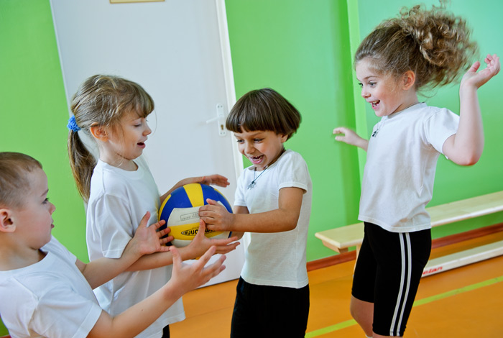
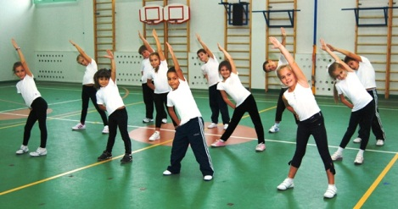
Фізкультура в дитячому садку передбачає спеціально організовані заняття. Зазвичай, їх проводять кілька разів на тиждень, тривалістю не більше 20 хвилин, у першій половині дня. Необхідно відзначити, що фізкультура в дитячому садку сприяє всебічному розвитку дитини, розвиваючи у нього не тільки фізичні, але і такі розумові здібності, як увага, мислення, сприйняття. Крім цього, дана діяльність вчить працювати в команді, часто сприяє згуртуванню колективу.

Slide 8
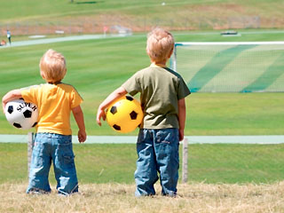


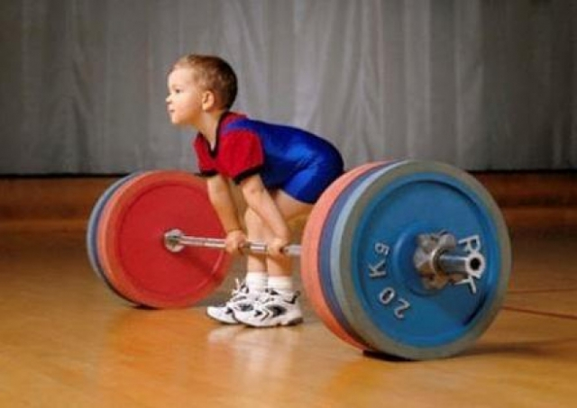
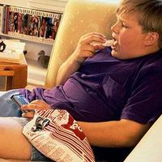


Slide 10
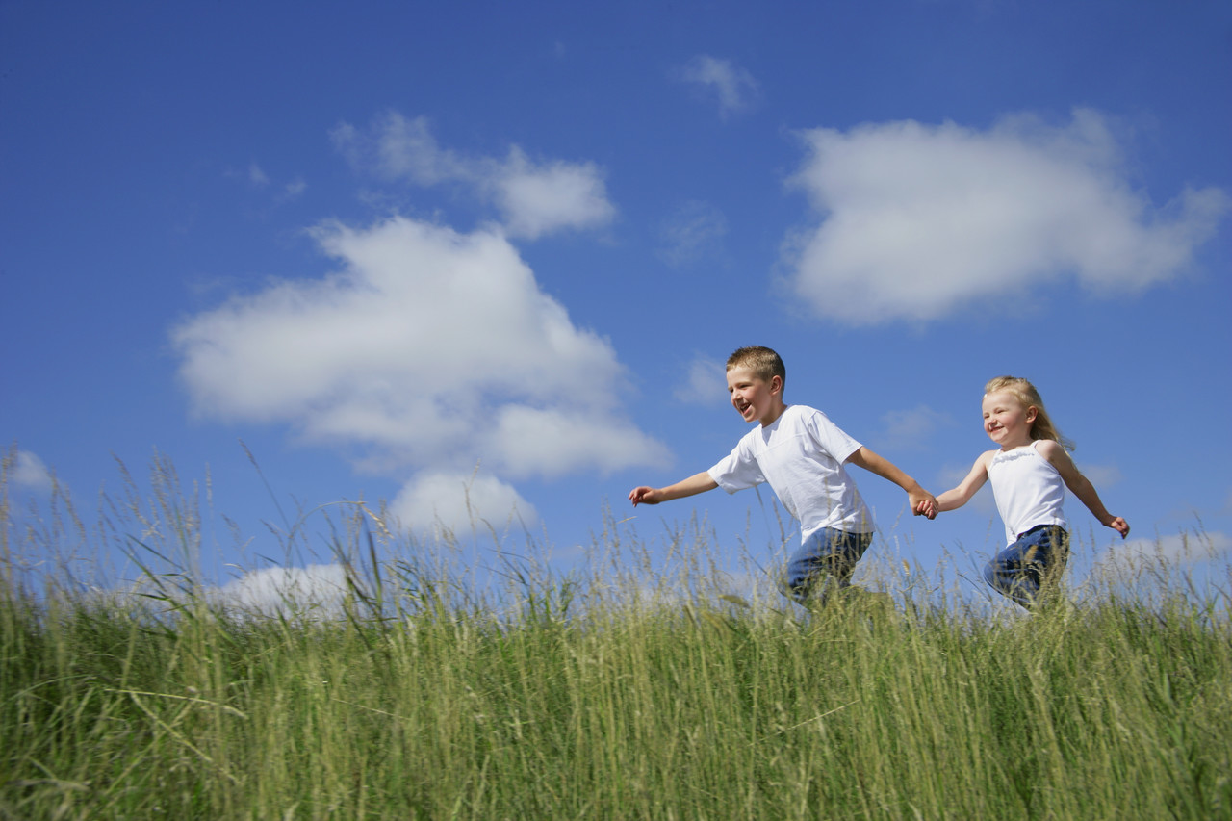
Висновок
На основі проведених досліджень ми підтвердили гіпотезу. Заняття оздоровчою фізичною культурою справді сприяють підвищенню працездатності, уповільненню процесів старіння, позбавлення вікових фізіологічних недуг. Фізична активність, заняття фізкультурою і спортом позитивно впливають на організм як в цілому, так і на окремі його системи. Дають можливість добре себе почувати, позбутися деяких недуг, молодше виглядати, підвищити власну працездатність “відтягнути” старість і безпомічність. І як показали досліди у дітей, які займають інтенсивною фізичною працею завжди гарний настрій, вони більш активні і працездатні.

Slide 11

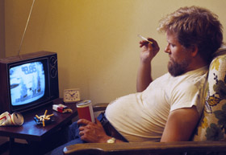

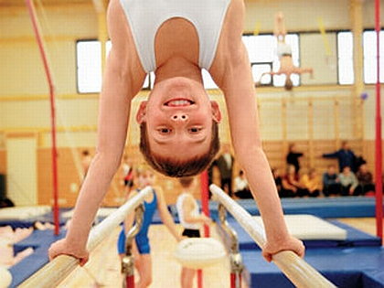

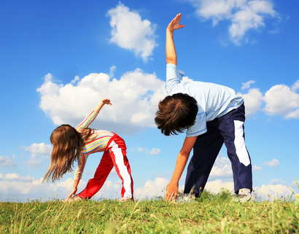
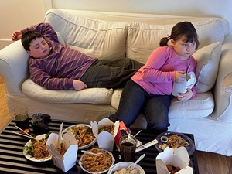
Тож, що ви оберете?

Slide 12

Дякую за увагу!

